Slide 1
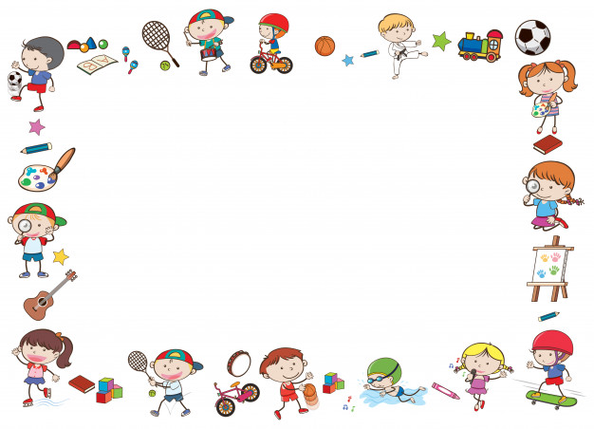

Slide 2
IV-та гр. ,,Мики Маус‘‘ Образователно направление: Изобразително изкуство

Slide 3
Цел: Формиране на естетически усет.
Задачи:
1. Да планира последователността на действията си при изпълнение на изобразителната задача.
2. Да използва материали и техники за моделиране.
3. Да изразява емоционалното си отношение при подбора на подарък, неговата красота, поднасяне и значението му в живота на хората.

Slide 4
Прочит на стихотворението Подарък за мама
Подарък ти поднасям,
мила моя мамо,
ида да ти кажа тези думи само:
– С твоя имен празник аз те поздравявам:
тебе и на татко здраве пожелавам! И във знак на обич, мамичко засмяна, китка ти поднасям росна и румяна…

Slide 5
За какво се говори в стихотворението?
(за подаръка на мама, който и поднасям)
Какви чувства събужда у Вас? (радост, щастие)
Вие правите ли подаръци на мама? (Да)
По какъв повод? (рожден ден, 8-ми март)
Какво изразявате с подаръка? (обич към мама)
Кога за последно подарихте подарък на мама?

Slide 6
Мама е един от най-близките ни хора.
С подаръка, ние и показваме колко е важна за нас.
Като всяка жена, мама също има нужда от внимание и грижа, които тя е свикнала да дава.

Slide 7
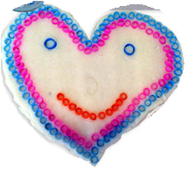
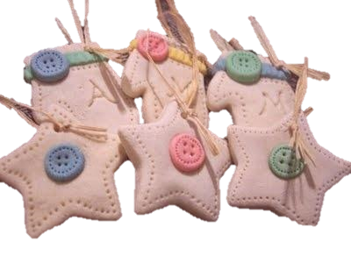
Какво виждате? По какъв начин са изработени бижутата?
Разгледайте картинките!

Slide 8
Днес Вие се превърнете в малки творци. ще покажете на мама колко много я обичате и цените, като изработите специален подарък от солено тесто, след това ще го украсите с водни, акварелни, темперни бои.

Slide 9
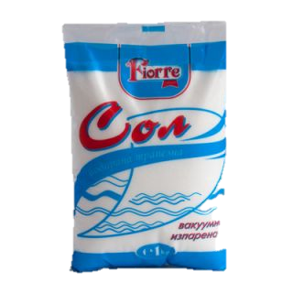
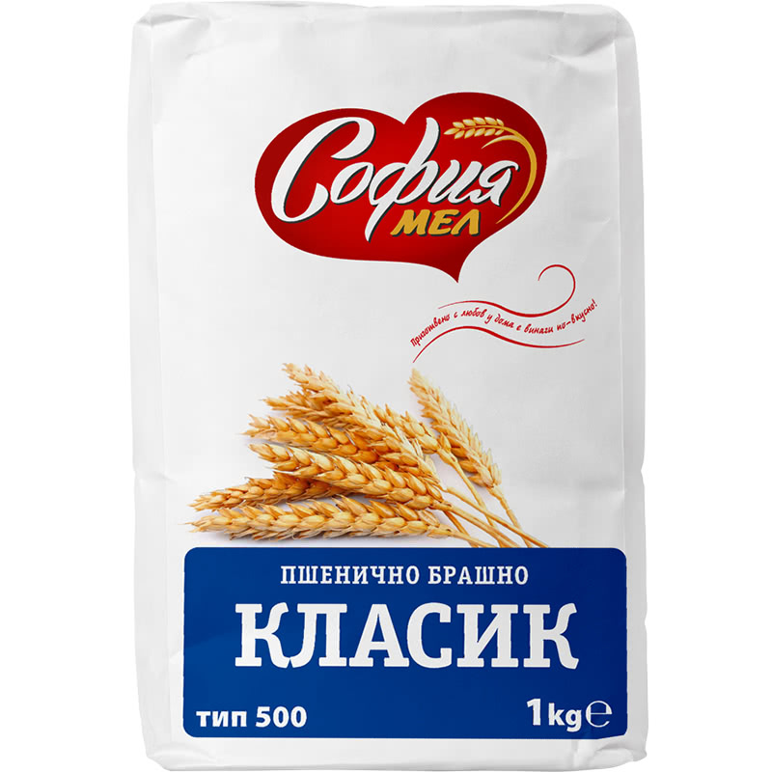
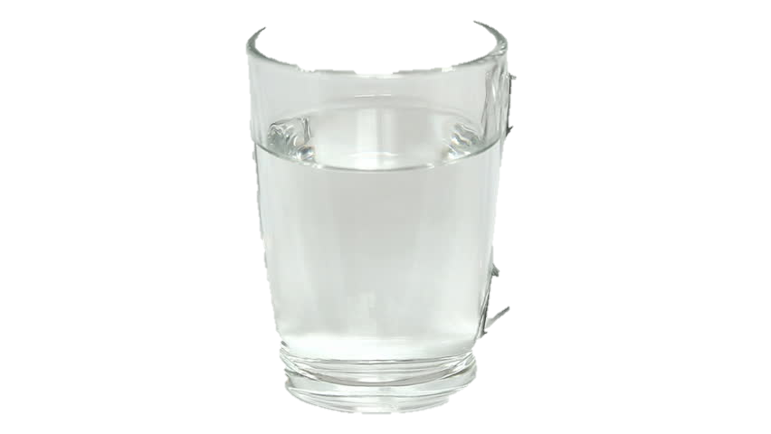
Рецепта за солено тесто:
брашно – 200г;
сол - 200 г;
вода 125 ml;

Slide 10
Докато е меко, от тестото се правят
най-различни фигурки.
След като се изпекат във фурната,
са готови за оцветяване с темперни, акварелни или водни боички.

Slide 11
Приятна работа Ви пожелавам!
На готовите изделия по-късно ще се наслаждавам!

Slide 12
Благодаря Ви
за вниманието!

